Slide 1

BRANDSKYDDSINFORMATION

Slide 2
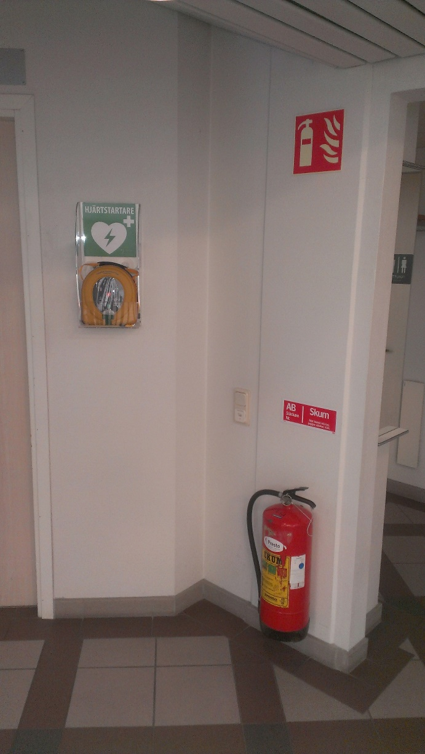
Vad ser Ni på bilden?
HJÄRTSTARTARE
HANDBRANDSLÄCKARE

Slide 3
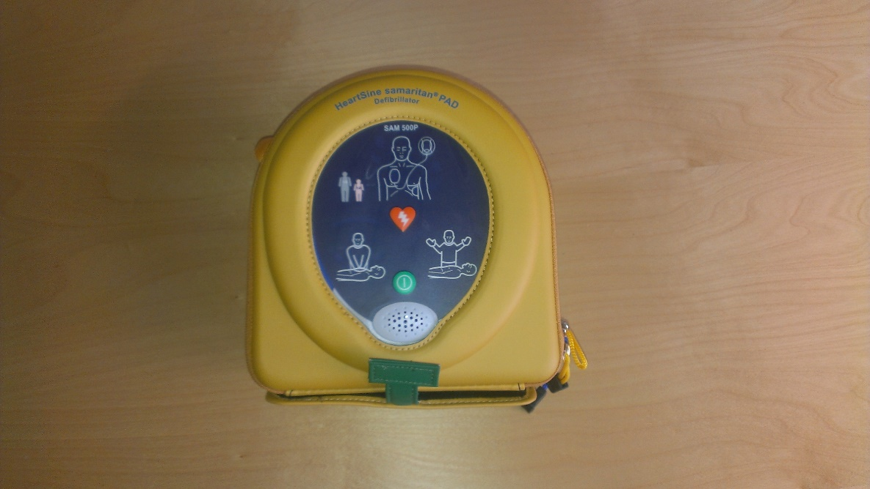
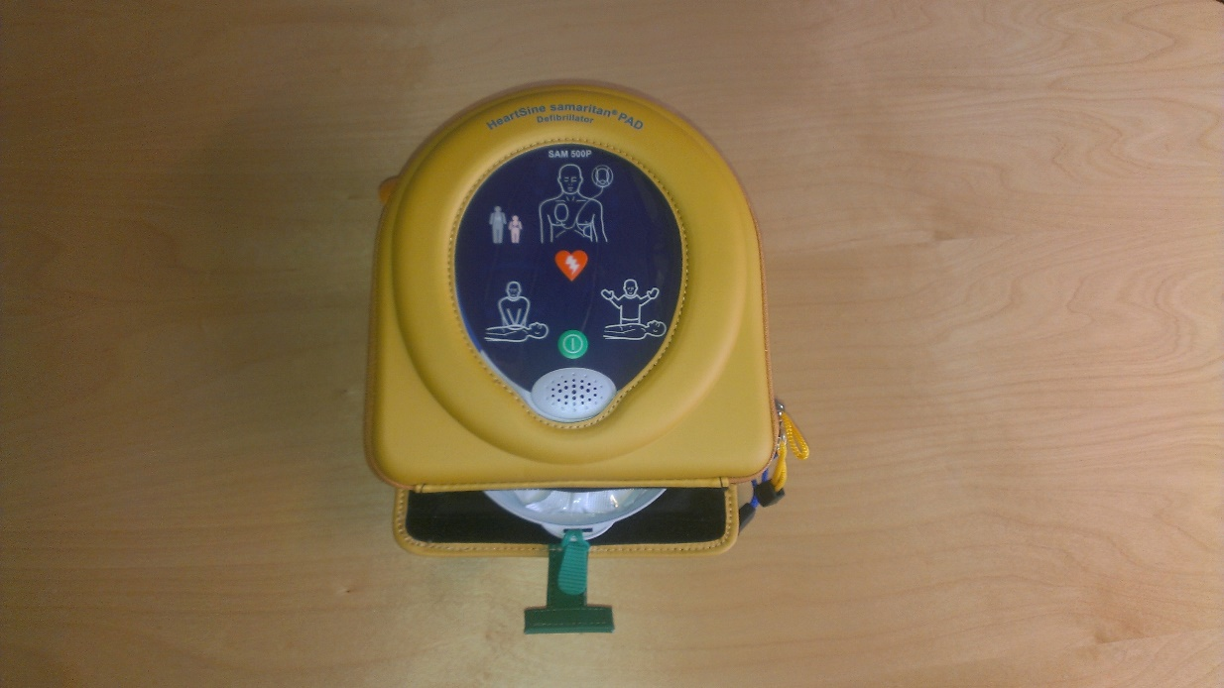
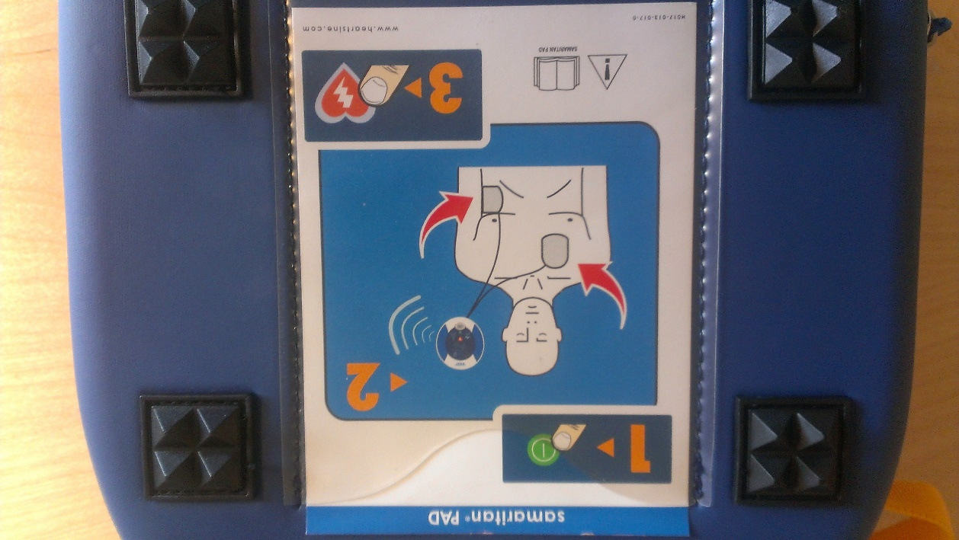
Hjärtstartare placeras ut på fler och fler allmänna platser
Lätta att använda ”Starta, lyssna och utför”
Kan se lite olika ut…Om ni har en i hallen…titta på den så att ni kan använda den om så behövs.

Slide 4
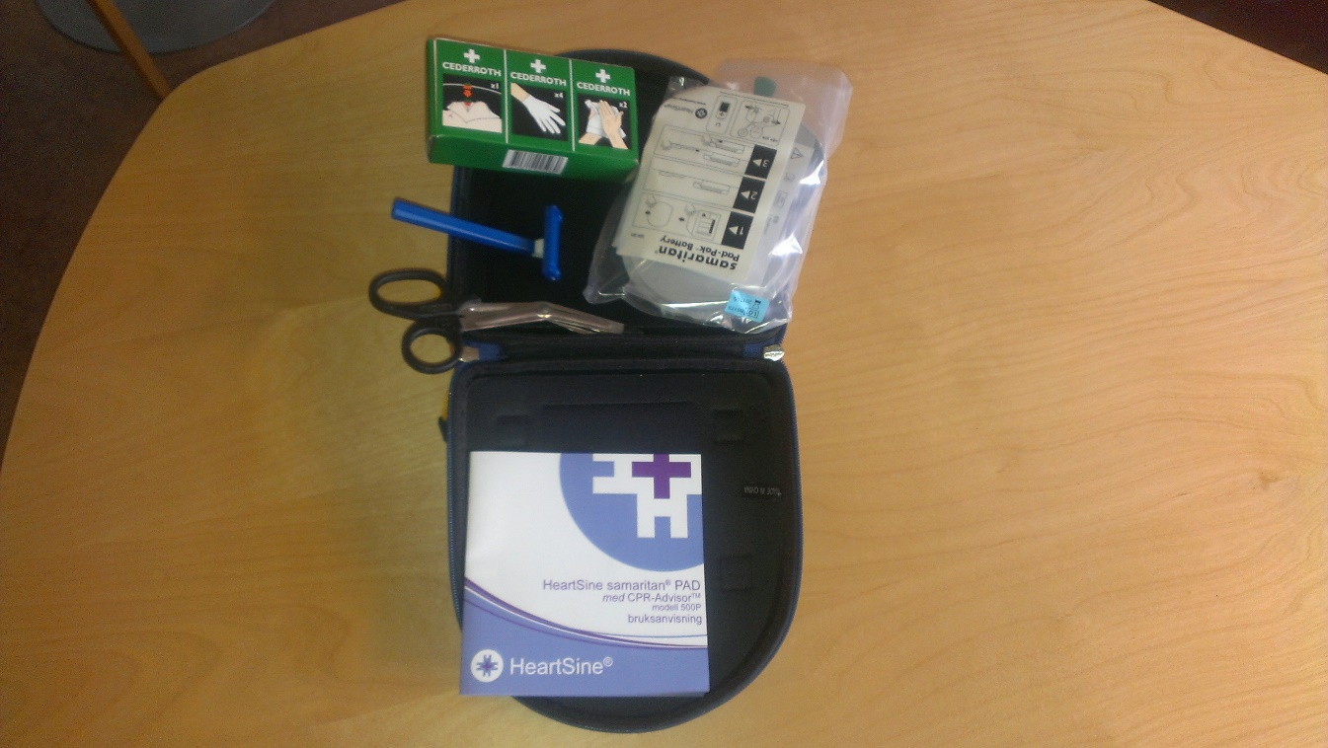
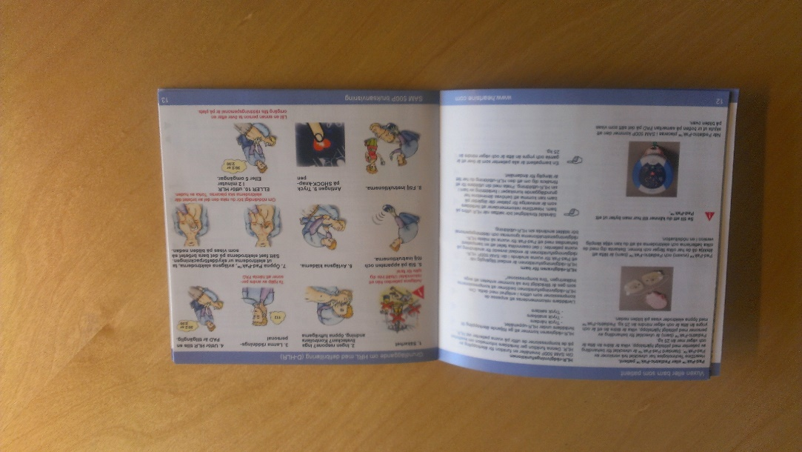
Kit med ”mun mot mun, handskar och tvättlappar
Extra elektroder (plattor)
Sax och hyvel
Instruktionsbok

Slide 5

Som hallansvarig vill vi att Ni…
Gemensamt med övrig personal tittar på hallens utrymningsplan samt var ev. uppsamlingsplats är lokaliserad
Var brandskydds / sjukvårdsutrustning är placerad samt hur dessa fungerar
Kontrollera att utrymningsvägarna är fria från hinder och att brandcellsgränser inte är blockerade/ uppställda

Slide 6
Om brandlarmet går…
Prio 1…börja att utrymma hallen!
Kontrollera och larma 112
Om möjlighet utan att riskera sin egen säkerhet påbörja en släckinsats
Stäng in branden
Möt upp räddningstjänsten

Slide 7
Fortlöpande under speldagarna…
Kontrollera utrymningsvägarna. Inget får hindra en utrymning!
Håll rent från skräp i hallen
Samla alla fyllda sopsäckar på ett gärna avskilt ställe
Var uppmärksam på vad som sker i hallen

Slide 8

Olyckor händer,
när man minst anar det,
så var så förberedd du kan

